Slide 1

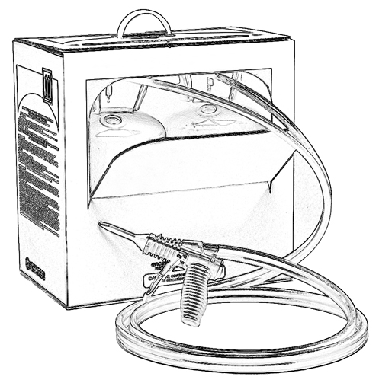


Espuma de poliuretano en spray (SPF)
de baja presión
Capacitación en salud y seguridad química

Slide 2
El Consejo Estadounidense de Química
Este programa de Capacitación en salud y seguridad química para la espuma de poliuretano en spray (SPF) de baja presión fue preparado bajo los auspicios de la Fundación para la Investigación de los Efectos de Salud y Ambientales (RFHEE) por el Centro para la Industria de Poliuretanos (CPI) del Consejo Estadounidense de Química (ACC).
La RFHEE, una organización sin fines de lucro, apoya proyectos de investigación conjunta patrocinados por la industria, agencias públicas, el ámbito académico y otras fundaciones. Colaborando con estos grupos, la RFHEE proporciona fondos cruciales para investigaciones científicas pertinentes sometidas a revisión por pares y brinda una fuente de información importante para los responsables de las políticas públicas.
El Centro para la Industria de Poliuretanos (CPI), sirve como la voz de la industria de los poliuretanos en América del Norte y promueve el crecimiento sustentable de la industria de los poliuretanos en América del Norte y se coordina con las asociaciones de comercio de poliuretano en todo el mundo. Entre los miembros del CPI están incluidos productores de materiales, proveedores de sistemas, fabricantes de maquinarias y equipos de procesamiento, así como usuarios de materiales de poliuretano que fabrican productos hechos con o de poliuretanos.
Una organización sin fines de lucro, la RFHEE apoya proyectos de investigación conjunta patrocinados por la industria, agencias públicas, el ámbito académico y otras fundaciones.
Colaborando con estos grupos, la RFHEE proporciona fondos cruciales para investigaciones científicas pertinentes sometidas a revisión por pares y brinda una fuente de información importante para los responsables de las políticas públicas.
El Centro para la Industria de Poliuretanos (CPI), sirve como la voz de la industria de los poliuretanos en América del Norte y promueve el crecimiento sustentable de la industria de los poliuretanos en América del Norte y coordina con asociaciones de comercio de poliuretano por todo el mundo.
Entre los miembros del CPI están incluidos productores de materiales, proveedores de sistemas, fabricantes de maquinarias y equipos de procesamiento, así como usuarios de materiales de poliuretano que fabrican productos hechos con o de poliuretanos.

Slide 3
Subvención proporcionada por la Administración de Seguridad y Salud Ocupacional (OSHA), del Departamento de Trabajo (DOL) de los EE.UU.
Este material es producido bajo la subvención SH-22308-SH1 de la Administración de Seguridad y Salud Ocupacional (OSHA), del Departamento de Trabajo de los EE.UU.
Esto no refleja necesariamente los puntos de vista y las políticas del Departamento de Trabajo de los EE.UU., así como tampoco la mención de nombres comerciales, productos comerciales u organizaciones implica respaldo por el Gobierno de los EE.UU.

Slide 4
Información de descargo de responsabilidad
Esta capacitación fue preparada por el Centro para la Industria de Poliuretanos del Consejo Estadounidense de Química. Se espera que provea información general a los profesionales que podrían estar involucrados en la instalación de espuma de poliuretano en spray (SPF) de baja presión. No se pretende que sirva como sustituto para capacitación exhaustiva o requisitos específicos, ni está diseñado ni pretende definir ni crear derechos u obligaciones legales. No se pretende que sea un manual de instrucciones, ni es una guía preceptiva. Todas las personas involucradas en proyectos que incluyan espuma de poliuretano en spray (SPF) de baja presión tienen la obligación independiente de cerciorarse de que sus acciones estén en cumplimiento con los reglamentos federales, estatales y locales actuales, y deberían obtener asesoramiento legal sobre tales temas.
La capacitación es, por necesidad, general en naturaleza y cada empresa individual puede variar su enfoque con respecto a prácticas particulares en base a circunstancias fácticas, la utilidad y efectividad de acciones específicas y la viabilidad económica y tecnológica. Ni el Consejo Estadounidense de Química, ni las empresas individuales miembros del Centro para la Industria de Poliuretanos del Consejo Estadounidense de Química, ni sus respectivos directores, funcionarios, empleados, subcontratistas, consultores u otros asignados, otorgan una garantía o declaración, expresa ni implícita, con respecto a la fidelidad o integridad de la información contenida en esta capacitación; ni el Consejo Estadounidense de Química ni las empresas miembros asumen responsabilidad alguna por el uso o mal uso, o el resultado de dicho uso o mal uso, de cualquier información, procedimiento, conclusión, opinión, producto o proceso revelado en esta capacitación.
NO SE OFRECEN GARANTÍAS; TODAS LAS GARANTÍAS IMPLÍCITAS DE COMERCIABILIDAD O APTITUD PARA UN FIN PARTICULAR ESTÁN EXPRESAMENTE EXCLUIDAS.

Slide 5
Ley de Seguridad y Salud Ocupacional
“La Ley de Seguridad y Salud Ocupacional de 1970 (Ley OSH) fue promulgada para asegurar condiciones de trabajo seguras y saludables para hombres y mujeres.
La Ley OSH creó la Administración de Seguridad y Salud Ocupacional (OSHA) a nivel federal y estipuló que los estados podrían operar sus propios programas de seguridad y salud mientras que dichos programas fuesen tan efectivos como el programa federal”.
- Departamento del Trabajo de los EE.UU.
Para obtener más información sobre la Ley, visite: www.dol.gov/compliance/guide/osha.htm
Notes:
Referencia:
http://www.dol.gov/compliance/laws/comp-osha.htm (Repaso de la Ley OSH)

Slide 6
Información de derechos de autor
Esta obra está protegida por derechos de autor. El Consejo Estadounidense de Química, quien es el propietario de los derechos de autor, por la presente otorga una licencia no exclusiva libre de regalías para reproducir y distribuir esta obra, sujeta a las siguientes limitaciones: (1) el trabajo debe ser reproducido por completo, sin alteraciones; (2) la obra se puede usar solo como una ayuda de capacitación para la Capacitación en salud y seguridad química para la espuma de poliuretano en spray (SPF) de baja presión del Consejo Estadounidense de Química (ACC) emitida (inserte el mes/día, del 2012); (3) todas las copias de esta obra deberán incluir esta notificación, incluida la notificación de derecho de autor; y (4) copias del trabajo no se pueden vender.
Derechos reservados © 2012, Consejo Estadounidense de Química.

Slide 7


Recursos en línea
Visite www.spraypolyurethane.org con frecuencia

